Slide 2
目 錄
媒體與資訊科技相關社會議題
媒體與資訊科技
資訊失序
言論自由
網路霸凌
網路成癮

Slide 3
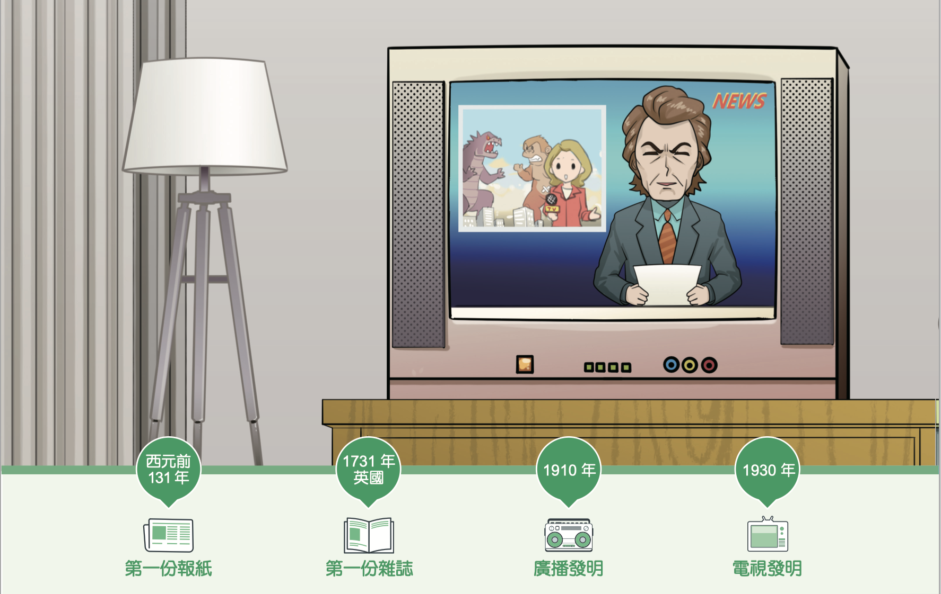
媒體與資訊科技
162
◼︎ 媒體是用來承載、傳遞、控制資訊的工具或材料；
而資訊科技是管理、處理資訊的各式技術整合。
網路未普及，民眾只能被動的接受傳播媒體的資訊

Slide 4
媒體與資訊科技
162
◼︎ 因科技快速發展，傳播方式從「被動接收」
轉向人人能「主動發布與分享資訊」，資訊
主導權從少數媒體轉向大眾。
◼︎ 媒體素養是指理解、評估與創作各類媒體內
容的能力。如今資訊多透過網路高速擴散，
其影響力遠勝於傳統媒體。

Slide 5

媒體與資訊科技
162
媒你的事，
吃播也是媒體
媒體素養桌遊
教你分辨假新聞
芬蘭媒體素養教育

Slide 6
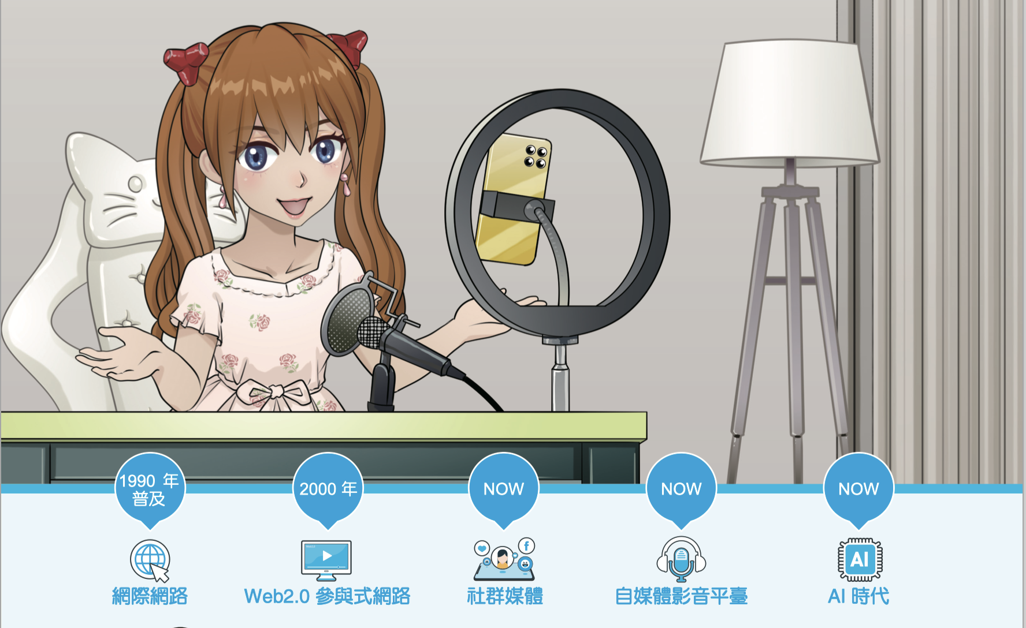
媒體與資訊科技
163
◼︎ 在媒體資訊無所不在的生活中，資訊失序、言論自由
網路霸凌與網路成癮等議題，已愈來愈受到重視。
現在資訊的產生日趨多元且複雜

Slide 7
資訊素養
163
◼︎ 資訊來源多且真偽難辨，必須具備判斷與篩選
資訊的能力，能找出正確且有用的內容。
◼︎ 良好的資訊素養能提升媒體素養，讓人更負責
任、理性地使用與傳播媒體資訊，兩者相互加
強。
預防網路成癮
避免網路成癮

Slide 8
資訊失序
164
影片
如何破解常見的錯假訊息？(05:09)
◼︎ 網路資訊傳播快速，但也被不肖人士用來散播
扭曲、錯誤造假的內容，造成「資訊失序」，
嚴重影響社會秩序。
◼︎ 假新聞與不實資訊的氾濫問題相當複雜，查證
不易，政府透過立法或修法並加重刑責來加以
管控。

Slide 9

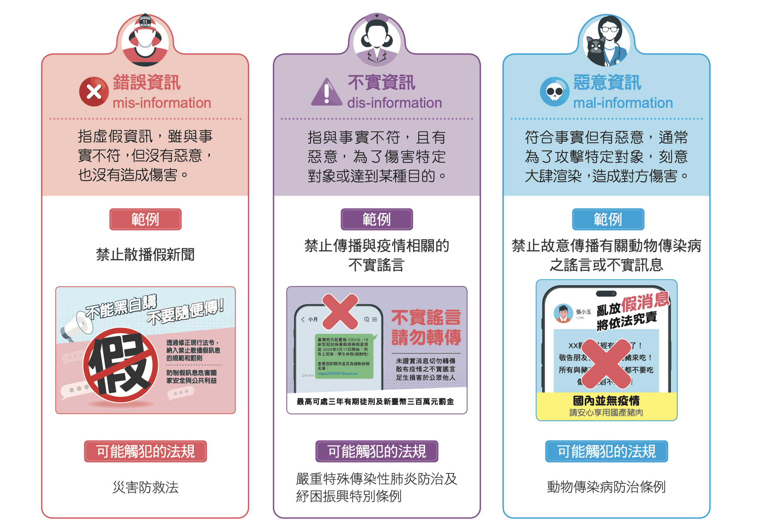
資訊失序三大類型
164
假新聞與
我們的距離

Slide 10
資訊失序
164
小知識
現行法律對假訊息已有規範， 依「社會秩序維
護法」第63條第1項第5款規定「散布謠言，足以影響公共安寧者」也會受罰。目前檢警單位
對假訊息定義，主要以惡意、虛假、具危害性
來判定。

Slide 11
資訊失序
165
◼︎ 不實與誤導性資訊因不易查證、又能迅速吸引
關注，導致更多人上網散播這類內容。
◼︎ 為減少不實資訊，網路業者也採取管制措施：
例如臺灣 Google在選舉期間暫停競選廣告；
Facebook 規定刊登社會議題、選舉或政府相
關廣告必須揭露出資者。

Slide 12
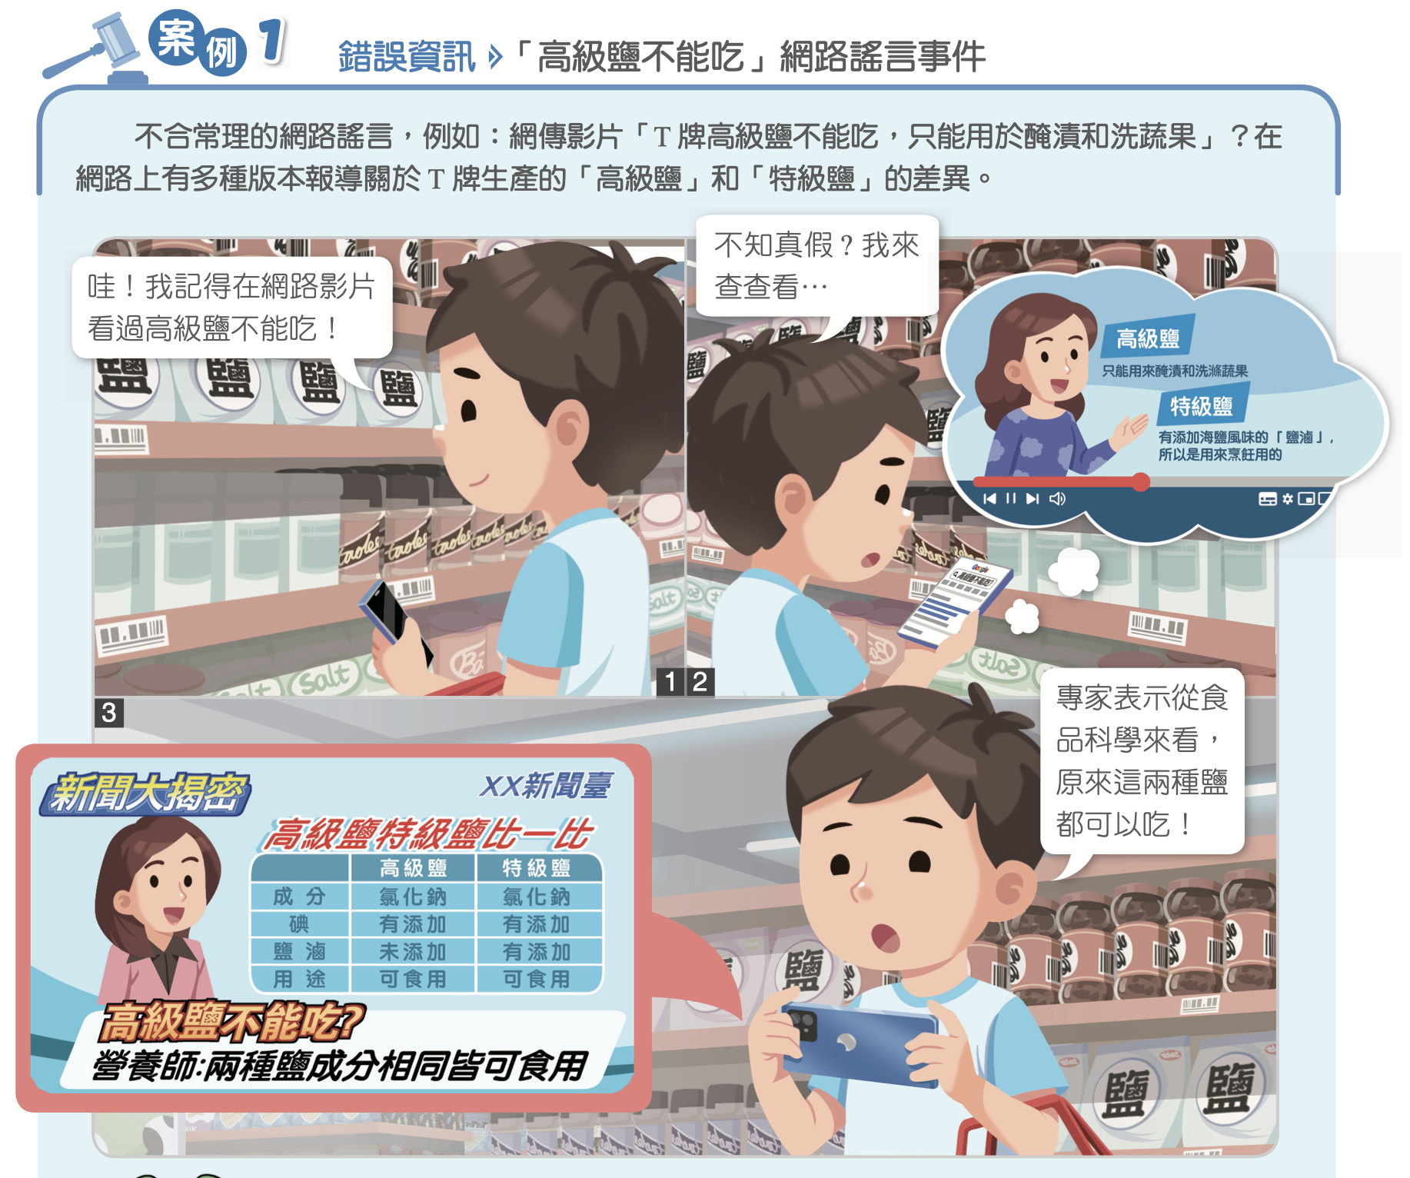

錯誤資訊案例
165
高級鹽不能吃網路謠言
網路上的訊息流通
相當快速，接收到
各種可疑訊息時，
最好多方查證，不
輕易轉傳。

Slide 13
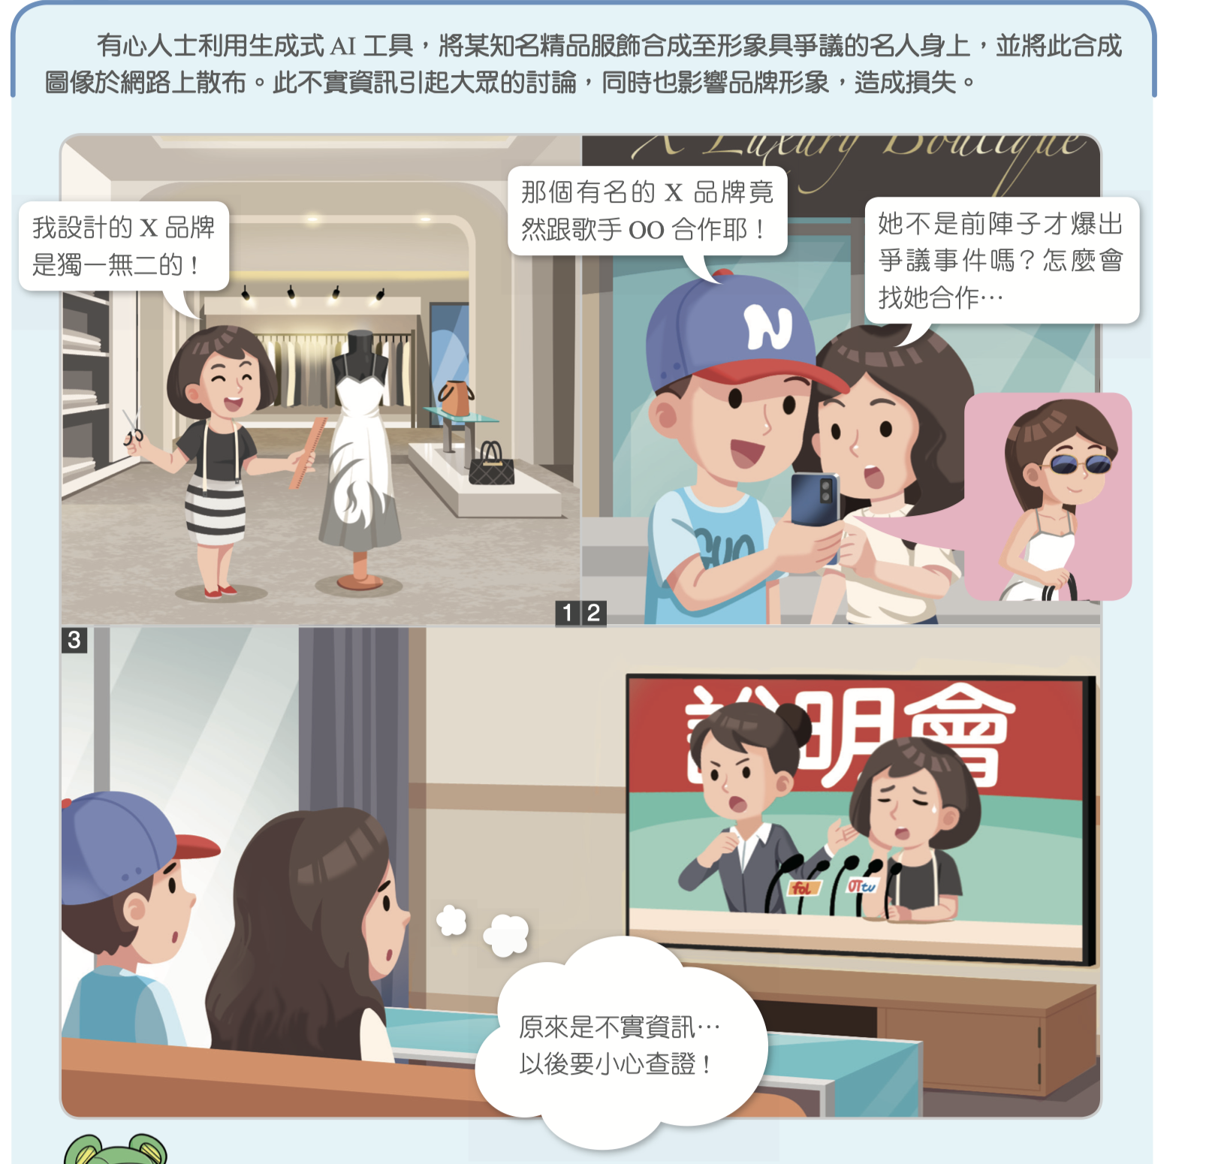

不實資訊案例
166
惡意散布 AI 生成
不實圖片
可利用網路許多分析AI產出內容的工具，分辨所見內容是否為 AI 的產出物。

Slide 14
資訊失序
166
生活中的假訊息
美玉姨AI查核機器人
四招破解不實訊息！

Slide 15
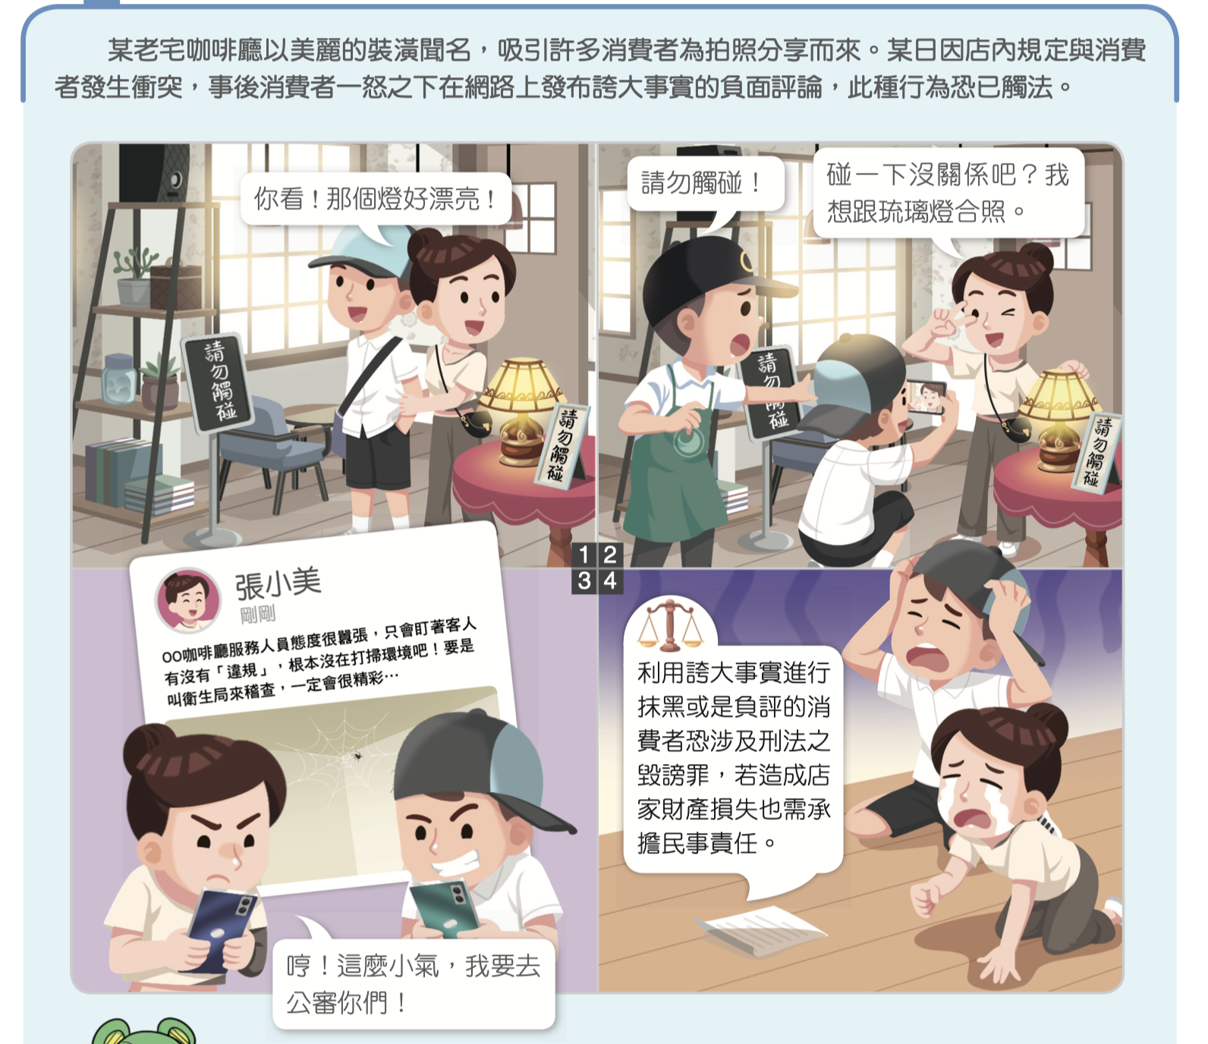

惡意資訊案例
167
網路貼文負評事件
消費者在留言時須謹慎小心，勿誇大事實進行負面評論，避免觸法。

Slide 16
資訊失序
167
小知識
查證假新聞與假資訊的相關資源
行政院「即時新聞澄清專區」（https://www.ey.gov.tw/Page/5519E969E8931E4E
真的假的
https://cofacts.tw/ 、LINE：@cofacts
MyGoPen麥擱騙
https://www.mygopen.com/ 、LINE：@mygopen

Slide 17
資訊失序
167
如何分辨不實資訊
ChatGPT提升資訊正確性
5 字口訣破解假訊息

Slide 18
防範不實消息的原則
168
◼︎ 面對不合理或聳動的訊息時，保持警覺，
不急著相信或傳播。
◼︎ 運用「三不二要」（不輕信、不散播、
不製造；要查證、要澄清）來驗證資訊
真偽，降低假消息干擾。

Slide 19
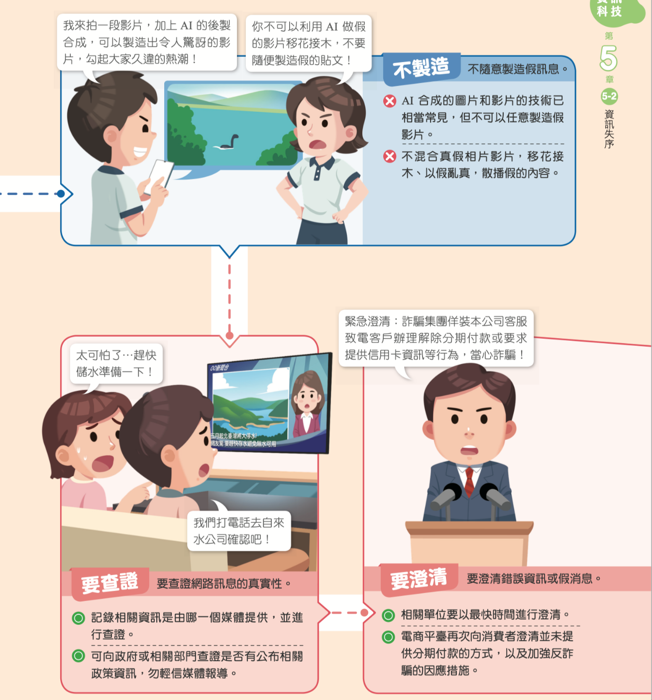
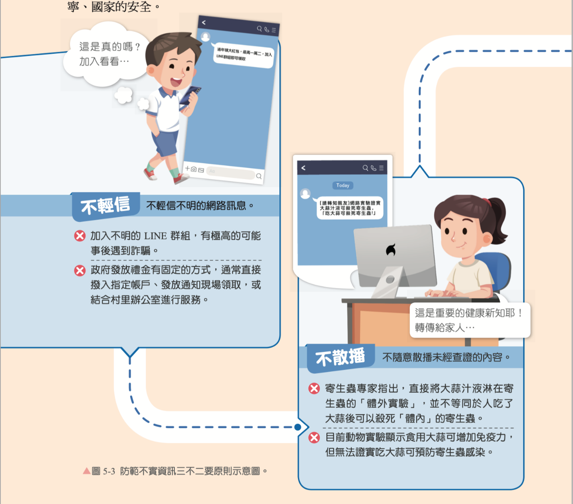
防範不實消息的原則
168

Slide 20
資訊失序
169
標明AI生成內容
防假訊息
社交APP新增
不實消息澄清推播

Slide 21
言論自由
170
◼︎ 言論是指用任何表達與溝通的方式（除了
說話，也包含寫作、歌曲、表演等）。
◼︎ 言論自由包含兩面：人民能自由表達，也
有接收資訊、獲取知識的權利。
◼︎ 憲法保障人民言論自由，但不得侵害他人
自由、危及安全、破壞社會秩序或公共利
益。

Slide 22
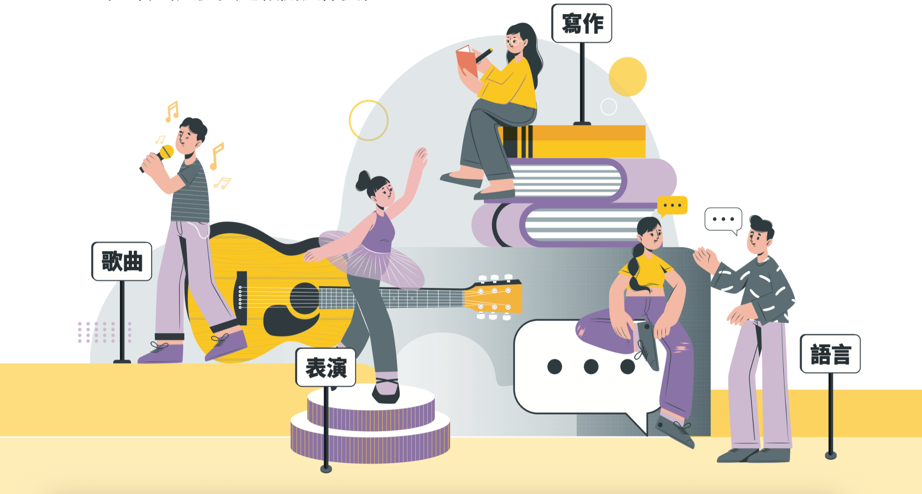


言論自由
170
表達與溝通方式包含言語、寫作、歌曲和表演

Slide 23
言論自由
170
◼︎ 言論自由是基本權利，但為保障名譽、隱私
與公共利益，法律可合理限制。
◼︎ 我國過去戒嚴時期採「事前限制」，現在與
多數民主國家改為「事後追究法律責任」。
◼︎ 網路屬公開環境，發言若損害他人名譽可能
構成公然侮辱或誹謗，使用網路言論須自負
法律責任。

Slide 24
言論自由
171
小知識
公然
是指在「很多人都能看到或聽到」的情況下說話
或做事。
如果是在小空間、只有少數幾個認識的人聽到，
不算公然；但在公共場合當眾辱罵別人，就算是
公然侮辱。

Slide 25
言論自由
171
小知識
公然侮辱罪 vs. 誹謗罪
公然侮辱罪：在可讓不特定或多數人聽見、看見的情況下，以辱罵、貶損方式攻擊他人名譽。被侮辱者可提民事求償，行為人可能負刑事責任。
誹謗罪：散布足以毀損他人名譽的具體不實內容（包含口述、文字、圖片等）。不必公開，私下傳播也可能構成誹謗。

Slide 26
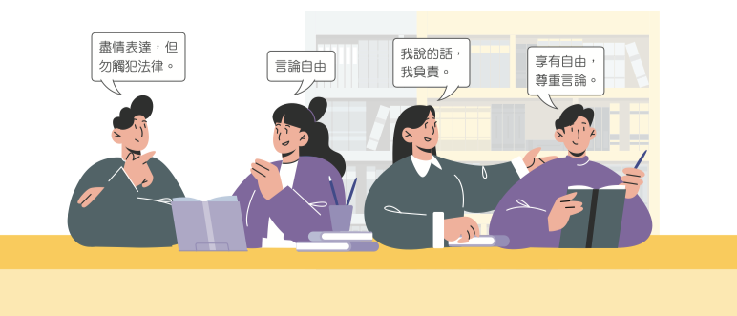
言論自由
171
不觸犯法律的言論，才享有言論自由

Slide 27
言論自由
171
無限上綱的言論自由？ 你可能已經觸法！
挨罵要提告
侮辱還誹謗？

Slide 28
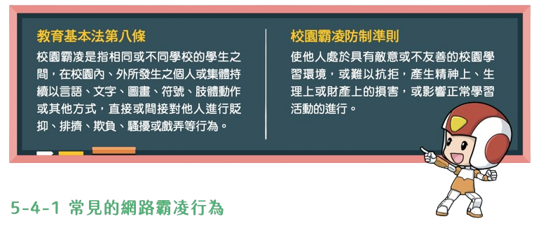
網路霸凌
172
影片
【聚焦真相】校園安全網路霸凌 再傳悲劇引發關注(03:41)
霸凌是指強勢者長期、重複用言語、肢體或其他
方式欺負弱勢者，發生在學校時稱為校園霸凌。

Slide 29
校園霸凌
172
◼︎ 不論在校內或校外，只要是同學之間（同校
或不同學校）涉及不當對待皆屬範圍。
◼︎ 用言語、文字、圖畫、符號、肢體動作或其
他手段，造成貶抑、排擠、欺負、騷擾、戲
弄等持續性傷害。
◼︎ 使受害者難以抵抗，承受精神、生理或財產
損害，導致處於敵意、不友善的學習環境，
並進一步影響正常學習生活。

Slide 30
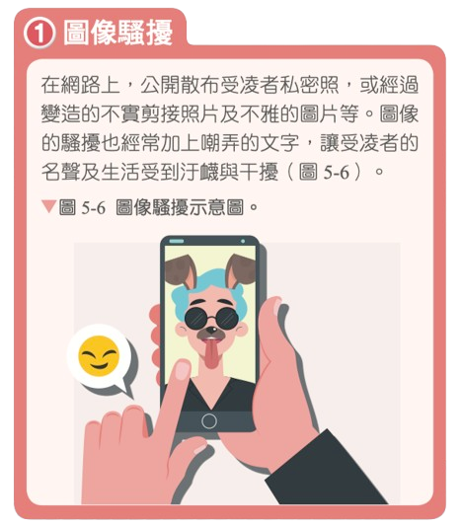
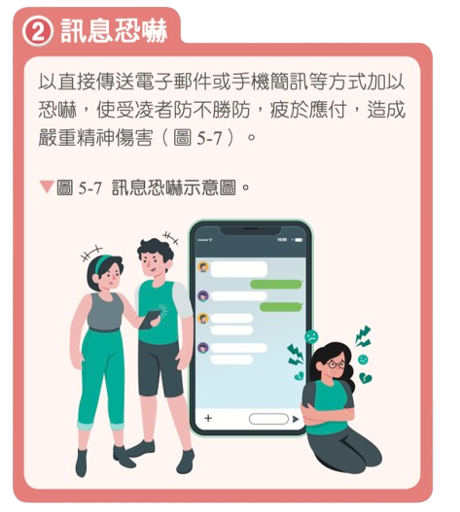
常見的網路霸凌行為
172

Slide 31
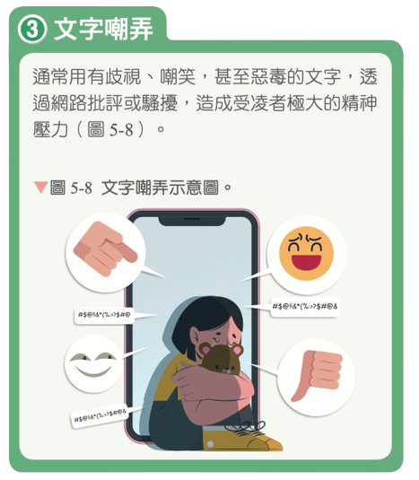
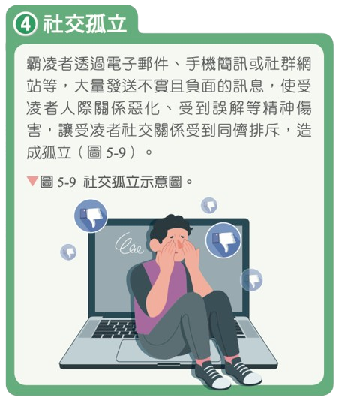
常見的網路霸凌行為
173

Slide 32
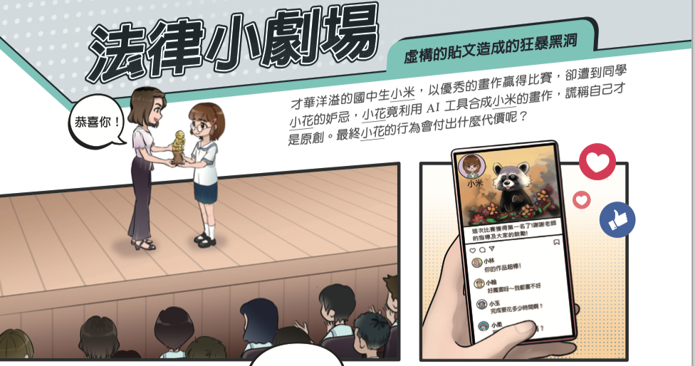
法律小劇場
174

Slide 33
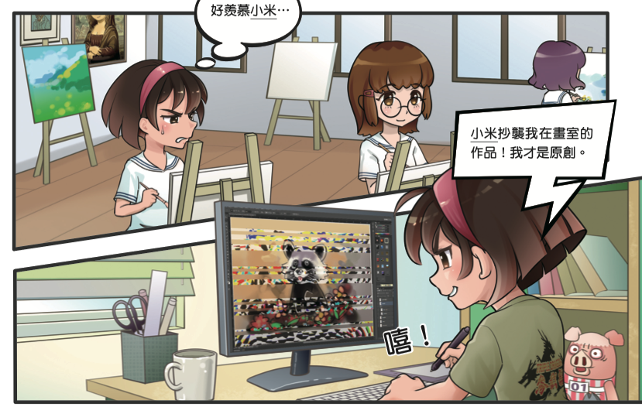
法律小劇場
174

Slide 34
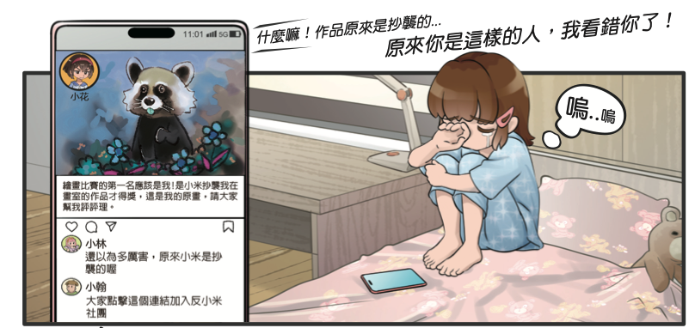
法律小劇場
175

Slide 35
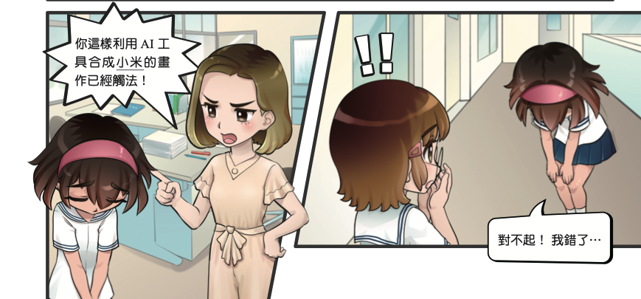
法律小劇場
175

Slide 36
圖像騷擾罰則
175
◼︎ 刑法第 310 條：誹謗（毀謗）罪
意圖散布於眾，而指摘或傳述足以毀損他人名譽之事
者，為誹謗 罪，處一年以下有期徒刑、拘役或一萬五
千元以下罰金。 散布文字、圖畫犯前項之罪者，處二
年以下有期徒刑、拘役或三萬元以下罰金。
◼︎民法第 195 條：侵權行為
不法侵害他人之身體、健康、名 譽、自由、信用、隱
私、貞操， 或不法侵害其他人格法益而情節重大者，
被害人雖非財產上損害，亦得請求賠償相當之金額。
其名譽被侵害者，並得請求回復 名譽之適當處分。

Slide 37
文字嘲弄或訊息恐嚇罰則
175
◼︎ 刑法第 305 條：恐嚇罪
以加害生命、身體、自由、名譽、財產之事恐嚇
他人，致生危害於安全者， 處二年以下之有期徒
刑、 拘役或 九千元以下罰金。

Slide 38
網路霸凌
175
抒發心情還是爆料？
開玩笑還是傷害？
為社群互動立界線

Slide 39
如何面對網路霸凌
176
受凌者要勇於求助，不要沉默以為自己就可以處理好。
2. 若收到類似霸凌訊息，不管是在課堂中，或來自網路，
都應該勇於告訴師長及父母。
3. 若是不斷收到同學的電子郵件或手機簡訊恐嚇威脅，
立即封鎖其電子郵件或手機號碼。
4. 若不明人士在公開的網路任意張貼不實言論，造成旁人
誤解，應立即告知師長及父母。
5. 留下畫面截圖以保留證據。
6. 向學校投訴信箱、縣市反霸凌投訴專線投訴。

Slide 40
如何面對網路霸凌
176
小知識
教育部防制校園霸凌專線
遇到霸凌事件，可撥打 24 小時免付費專線
進行投訴。
電話：1953

Slide 41
如何面對網路霸凌
176
小知識
網路霸凌的法律諮詢管道
財團法人法律扶助基金會
網址：https://www.laf.org.tw/service-legal-des
教育部防制校園霸凌專區
列出校園霸凌防制準則修正條文。
網址：https://bully.moe.edu.tw/news/121

Slide 42
網路霸凌
176
霸凌處理SOP
網路霸凌
該怎麼處理呢？
碰到校園霸凌
你能怎麼做？

Slide 43
網路霸凌的法律問題
177
行為 | 法律責任
發表或散播批評、誹謗、不實的言論（包含舉辦或參與惡意票選活動） | 刑法公然侮辱罪、誹謗罪、民法侵權行為
在公開的網路空間發表警告、恐嚇的言論 | 刑法恐嚇危害安全罪
上傳或散播不雅、破壞他人名譽的照片／影片（包含移花接木的不實照片） | 刑法公然侮辱罪、誹謗罪、妨害風化罪、妨害秘密罪、散布或販賣猥褻物品及製造持有罪

Slide 44
網路霸凌的法律問題
177
行為 | 法律責任
上傳攻擊行為的影片 | 刑法傷害罪
公布他人個人資料（包含人肉搜索後公開他人個人資料） | 個人資料保護法、刑法妨害秘密罪
盜用他人帳號（以便冒名進行以上行為） | 刑法無故入侵電腦罪

Slide 45
網路霸凌
177
小知識
網路霸凌的法律諮詢管道
財團法人法律扶助基金會 ，諮詢方式說明網址：https://www.laf.org.tw/service-legal-des。
教育部防制校園霸凌專區
網址：https://bully.moe.edu.tw/news/121

Slide 46
網路霸凌
177
觸法卻不自知的行為
鍵盤背後的法律責任
湖中女神的困擾

Slide 47
網路成癮
178
影片
網路成癮大調查(01:23)
◼︎ 臺灣上網率已超過八成，18 至 30 歲族群更
幾乎全數上網，顯示網路已成為生活日常。
◼︎ 上網時間沒有固定標準，會因年齡與職業而
不同，重點在不影響身心健康與生活作息。
◼︎ 使用過少可能錯失資訊資源，過度使用則易
有沉迷風險，可能造成睡眠不足、精神不
振、注意力不集中等負面影響，進而影響心
理健康與學習表現。

Slide 48
如何面對網路成癮
178
小知識
憂鬱與網路使用現況調查
董氏基金會 2019 年調查顯示，許多國高中生假日上
網超過 6 小時（有36.5%），平日也有18.3％；不少人每次上網動輒超過 4 小時，42.7％平均每隔 半小時就想上網，而上網時間愈長，憂鬱程度愈高。

Slide 49
如何面對網路成癮
178
小知識
網路使用評量表
可至臺北市政府衛生局社區心理衛生中心網頁（https://mental-health.gov. taipei/）的心理評量專區自行填寫「網路使用習慣量表」：
此量表加總指數將網路沉迷分為三等級：
・ 正常：上網行為正常
・ 預警：過度使用網路
・ 危險：病態使用習慣

Slide 50
網路成癮
178
怎麼預防網路成癮
網路成癮動畫
網路成癮知多少

Slide 51
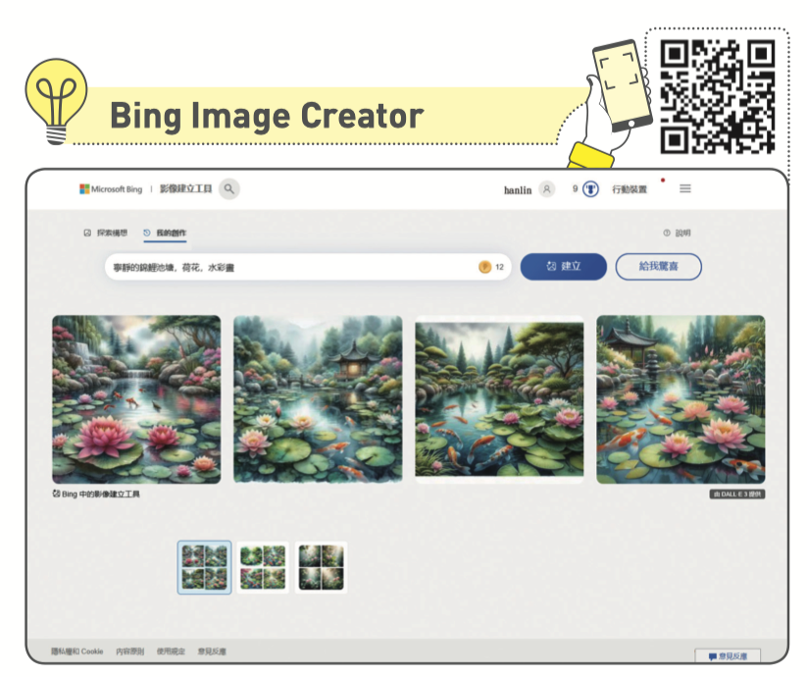
AI 探 照 燈
180
培育數位人才
圖片生成 AI 工具
進數位學習環境
Bing Image Creator
是微軟推出的圖片生
成工具，能依據文字
描述快速產生高畫質
圖像，方便滿足各種
視覺需求。

Slide 52
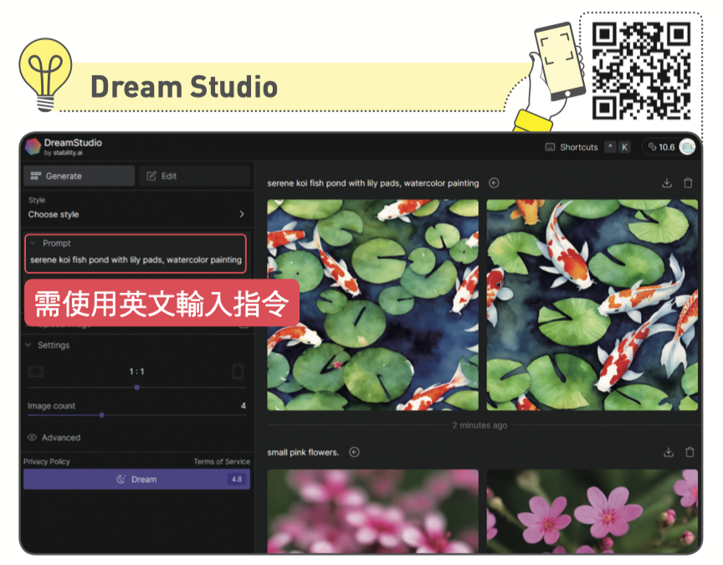
AI 探 照 燈
180
培育數位人才
圖片生成 AI 工具
進數位學習環境
Dream Studio以深
度學習模型（例如
Stable Diffusion）
生成多元藝術風格
的圖像，並提供自
訂參數調整風格、
細節與比例，廣泛
應用於藝術設計與
品牌創作。

Slide 53
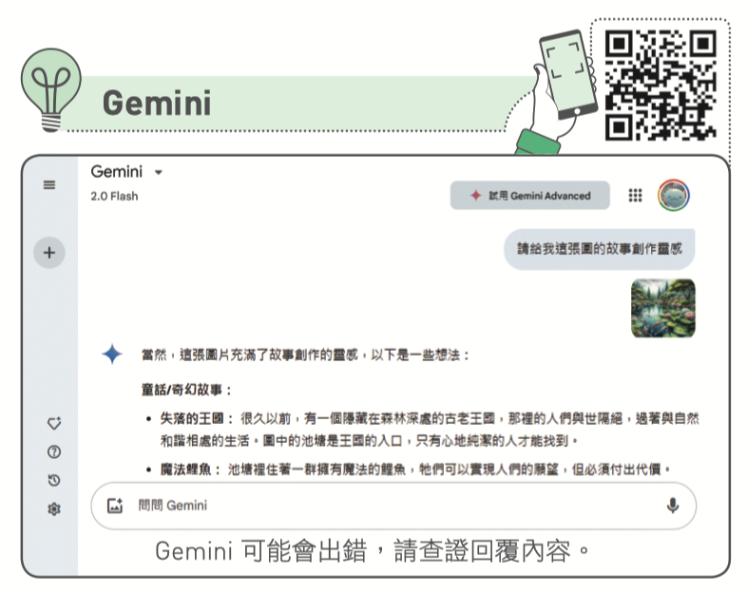
AI 探 照 燈
181
培育數位人才
進數位學習環境
文字生成 AI 工具
Gemini 能以多模態
方式處理與生成內容，
支援文字、圖片、影
片、聲音，並可依指
令產製特定類型文本，
廣泛應用於內容創作、
程式編寫、翻譯與問
答等。

Slide 54
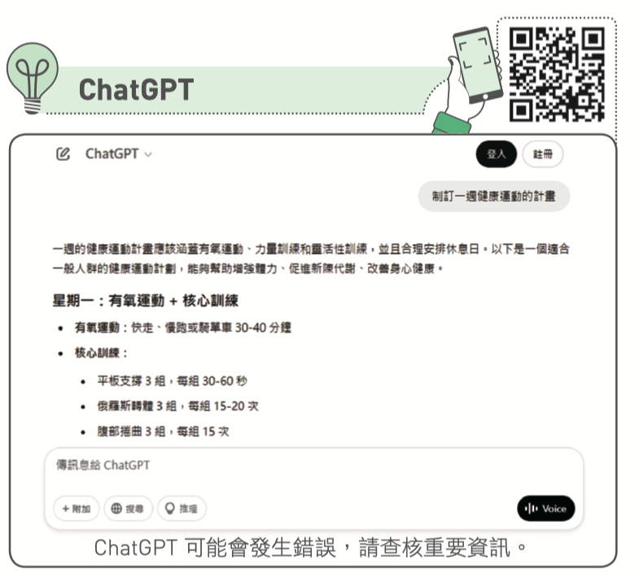
AI 探 照 燈
181
培育數位人才
進數位學習環境
文字生成 AI 工具
ChatGPT 會依指令
分析語意，按情境調
整語氣與格式，生成
連貫且符合需求的內
容，常見於寫作、資
料分析與解題等方面
的應用。

Slide 55
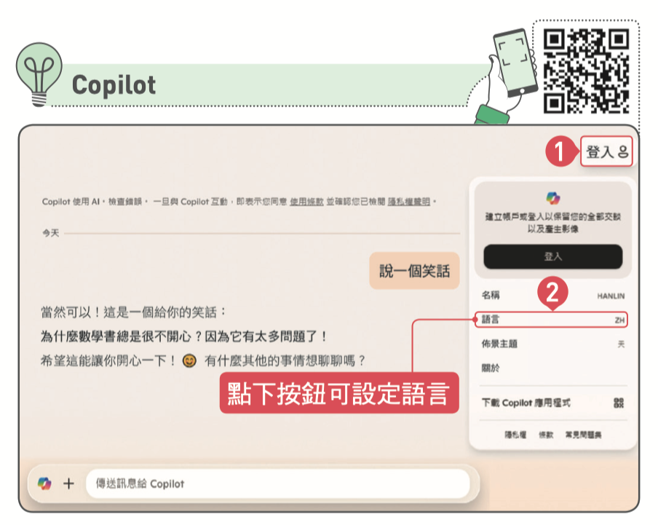
AI 探 照 燈
181
培育數位人才
進數位學習環境
文字生成 AI 工具
微軟 Copilot 支援多
國語言，使用者設定
名稱後，即可開始對
話。隨著訓練資料成
長，它愈能貼近人類
語言表達，提供更自
然、有趣內容的回應。

Slide 56


線上派卷
第 5 章已經全部學習完畢，
點擊速測派按鈕進行題目練習！

